Slide 1

Informationsveranstaltung zum Übergang zwischen Kindergarten und Grundschule

Slide 2
Agenda
Teil 1:
Informationen über die Veränderungen und Anforderungen, die mit dem Schuleintritt verbunden sind.
Woran kann man erkennen, ob ein Kind
schon bereit für die Schule ist.
Teil 2:
Organisatorische Informationen

Slide 3

Teil 1:
Veränderungen und Anforderungen, die mit dem Schuleintritt verbunden sind

Slide 4
Stundentafel
Deutsch 8
Mathematik 6
Sachunterricht 3
Musik 1
Kunst und Werken 1
Sport 3
Religion 2
= 24 Unterrichtsstunden

Slide 5
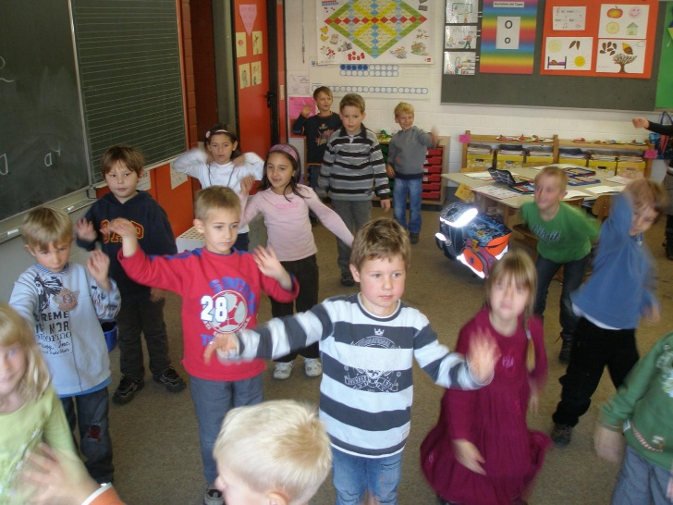
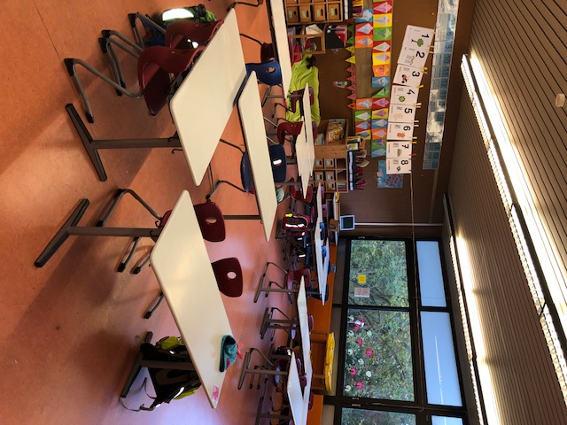
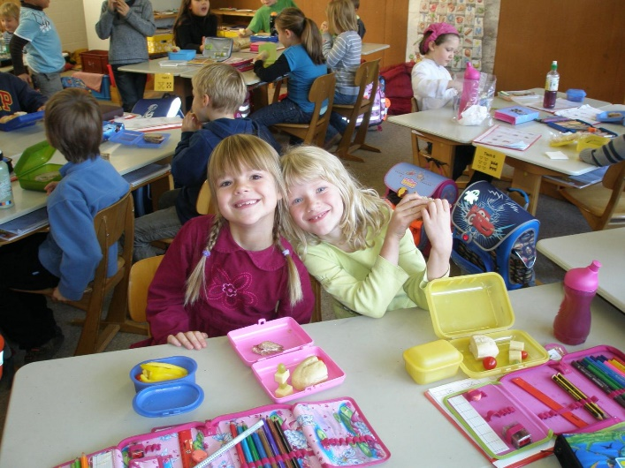

Slide 6
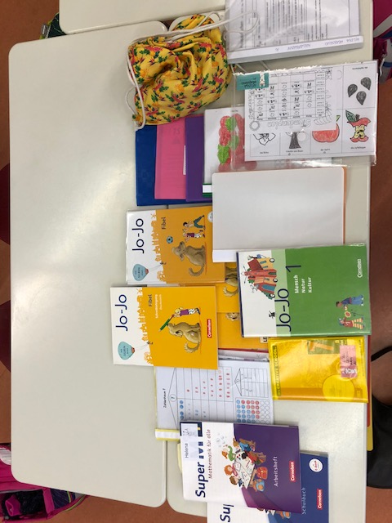
Selbstständigkeit

Slide 7
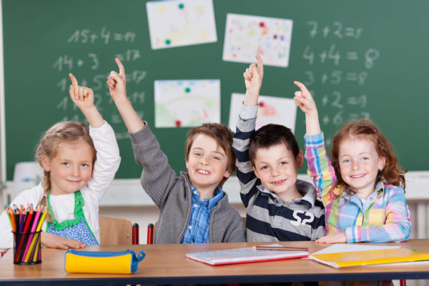
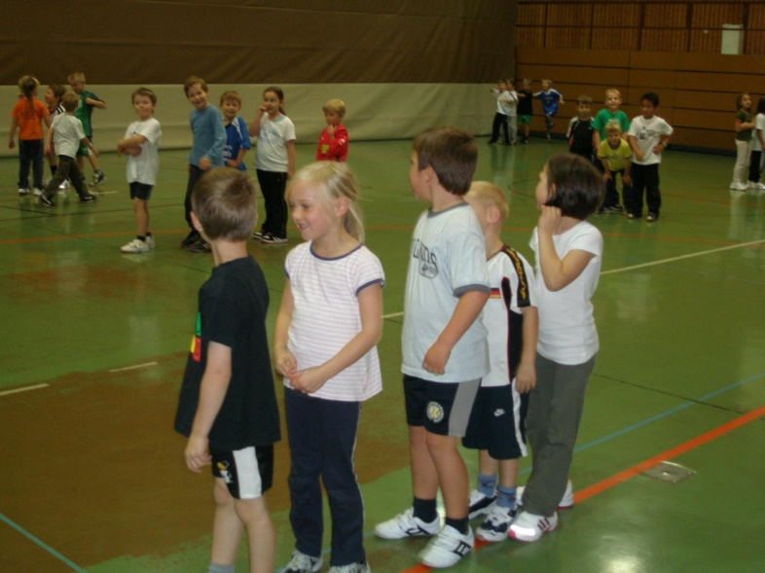
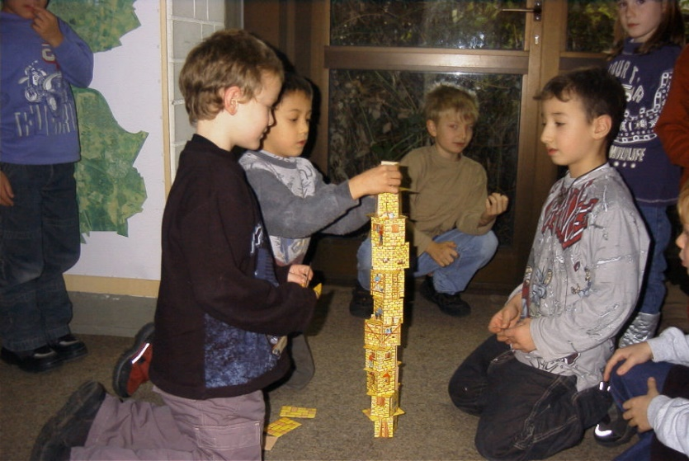
Soziale Fähigkeiten

Slide 8
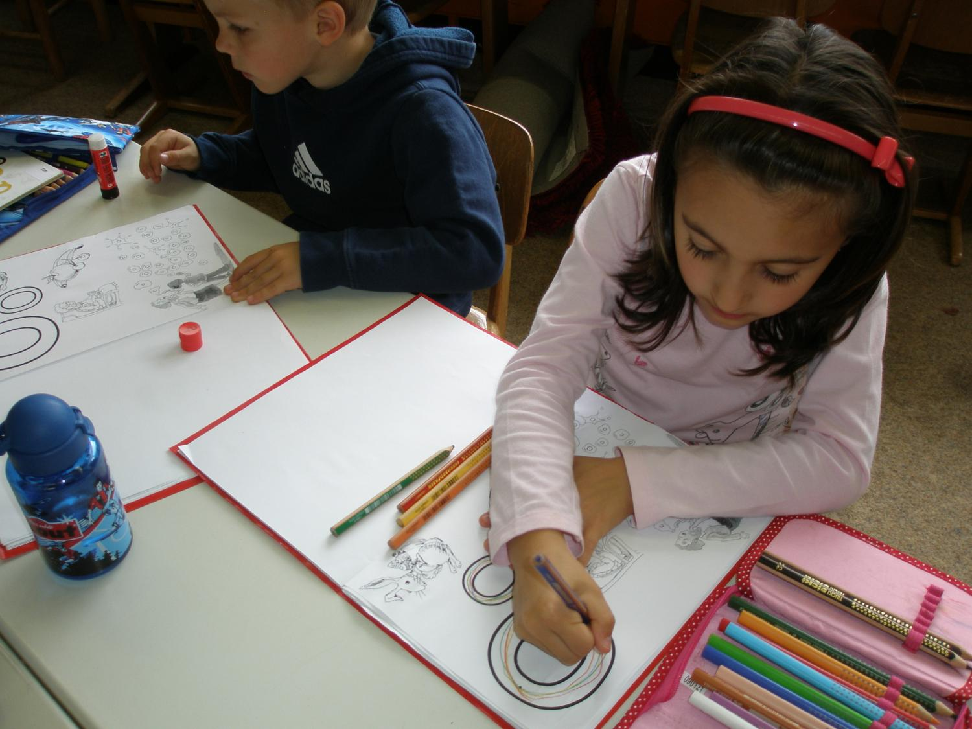
Motorische Fähigkeiten

Slide 9

Sprachliche Fähigkeiten

Slide 10
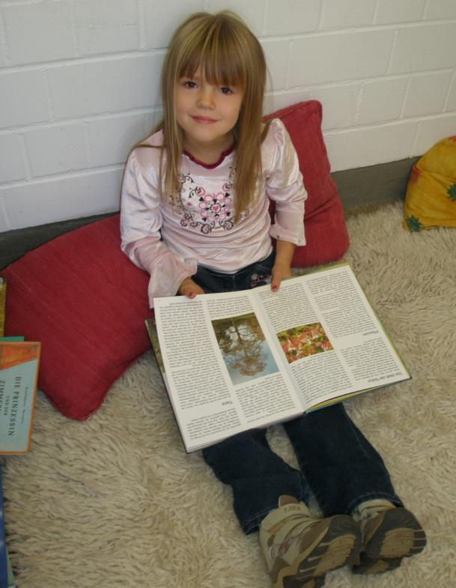
Kognitive Voraussetzungen am Beispiel des Lesen- und Schreibenlernens

Slide 11
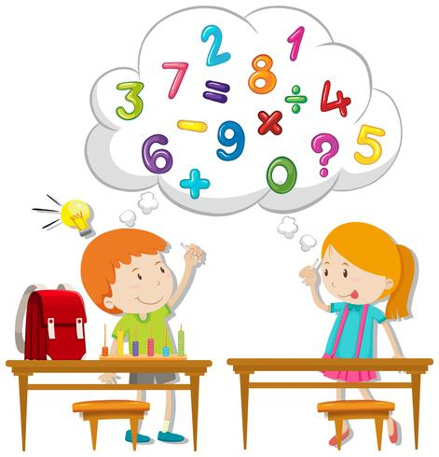
Mathematische Grundkenntnisse

Slide 12
Motivation u. positive Lerneinstellung
Anstrengungsbereitschaft
Mit Misserfolgen umgehen können
Auch ungeliebte Aufgaben erledigen können
Selbstständigkeit
Aufräumen können
Überblick über Material haben
Selbstorganisation
Aufgaben selbstständig erledigen können
Soziale Fähigkeiten
Regelbewusstsein
Kontaktfähigkeit
Eigene Interessen zurückstellen können
Wichtige Voraussetzungen für die Einschulung
Motorische Fähigkeiten
Sicheres Nachspuren und Ausmalen (Begrenzungen einhalten)
Entspannte und korrekte Stifthaltung
Knoten und Schleifen binden können
Sprachliche Entwicklung
In vollständigen Sätzen sprechen
guter Wortschatz
Mehrteilige Anweisungen verstehen können
Korrekte Aussprache
Kognitive
Voraussetzungen
Deutsch: Mathematik:
- Lautdifferenzierung - Zahlwortreihe bis 20
- Optische Differenz. - Vorw. und rückw. zählen
- Schreibmotorik - Anzahlen erfassen bis 5
- Rhythmusgefühl - log. Reihen
für Sprache - Würfelbilder

Slide 13
Sind Sie sich unsicher, ob Ihr Kind „Grundschul-fähig“ ist?
  Nachfragen bei den Erzieherinnen
  Beratung von Fachleuten

Slide 14
Kooperative Klasse
  Spezielle Unterrichtsform in Zusammenarbeit mit dem SBBZ
  Eugen Neter Schule

Slide 15
Partnerklasse
Die BGS bildet eine Partnerklasse mit nicht behinderten Kindern mit ca. 18 SuS, die nach dem Bildungsplan der GS unterrichtet werden.
Dazu kommt die Lehrkraft der GS
Sie ist für die Unterrichtung der GS Kinder rechtlich verantwortlich.
Die Eltern werden bei der Anmeldung gefragt, ob sie Interesse am Besuch der Integrativen Klasse haben.

Slide 16
Integration /Inklusion
Integrative Klasse und Partnerklasse werden in der Regel gemeinsam unterrichtet. Teamteaching!
Es gibt jedoch 2 Klassenzimmer, damit jeder Zeit auch räumlich differenziert werden kann.

Slide 17
Organisatorische Informationen
Sekretariat Tel. 293-8452
Homepage: Wird gerade neu erstellt
Schulanmeldung
- Termin: 6.02 - 10.02.23 - Termine über Aushang in den Kindergärten
oder Anruf im Sekretariat ab Dezember 22
- Kooperationstermine für externe Kinder: 31.1.und 14.2.23 – jeweils 9.50-10.45
Uhr (bitte über das Sekretariat telefonisch anmelden)
- Dokumente: Familienbuch oder Geburtsurkunde und Taufbescheinigung,
- vorzeitige Einschulung, Zurückstellung ...
Klassenbildung (nach Wohnbezirken /Straßen)
Stundenplan u.a. Stundenzahl (24), Anfangszeiten, Religionsunterricht, Stundenplan bei Erkrankung der Lehrerin, ...
Schulweg (Homepage der Stadt Mannheim und Plan bei Anmeldung)
Klassenzuweisung und Materialliste im Juli mit Post
Einschulungsfeier Termin Sa.16.09.23 10.00 Uhr nach dem Gottesdienst in den Gemeinden

Slide 18
Betreuungseinrichtungen
Betreuung im Rahmen der verl. GS vom FB Bildung Tel. 293-8456
Hort / Kinderhaus (Jugendamt der Stadt MA)
Tel. 293-8457
Diakonie
Tel. 01573 72 05 692
In Familia
Tel. 71 63 26 20

Slide 19
Willkommen in der
Schule!

